Slide 1
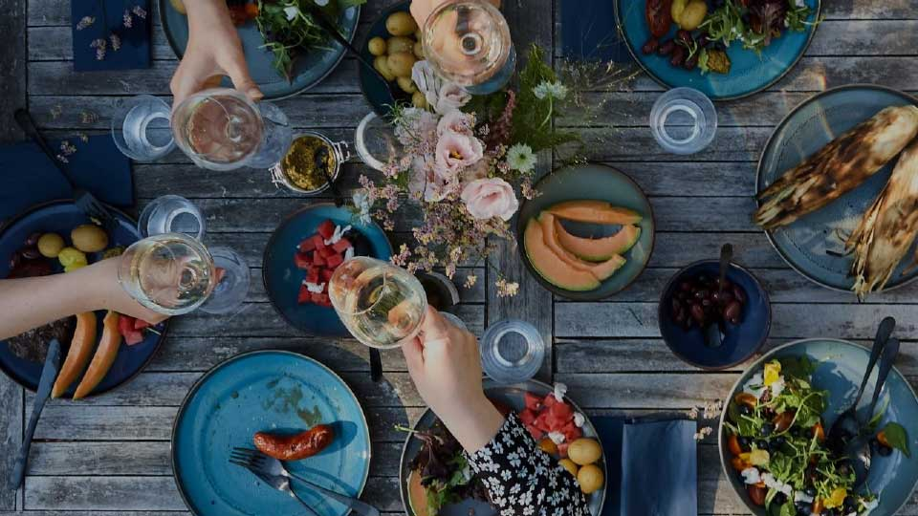

Vores Coop

Slide 2
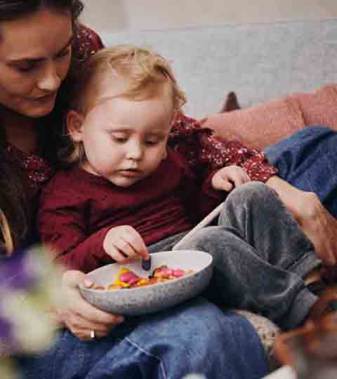
INDHOLD
Vores Coop
Vores kernefortælling
Vores mål
Vores mission
Vores byggesten
Vores kæder
Vores medarbejdere
Vores Coop i tal
Notes:
Husk at ændre her, hvis du fjerner eller tilføjer slides

Slide 3
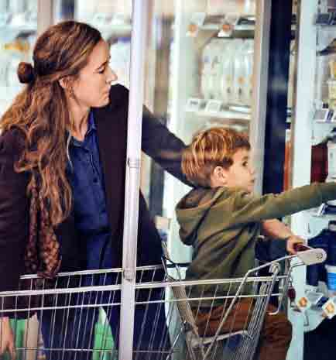

Baggrundsbillede skal opdateres
Baggrundsbillede skal opdateres
Vores
Coop

Slide 4
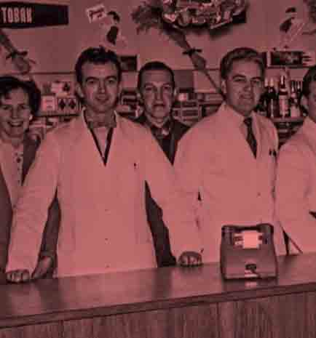
Den 6. maj 1866 stiftede H.C. Sonne i Danmarks første brugsforening ud fra tanken om, at forbrugere i fællesskab får flere fordele
Notes:
Den 6. maj 1866 besluttede en kreds af Thisted-borgere med sognepræst H.C. Sonne i spidsen at stifte Danmarks første brugsforening ud fra tanken om, at forbrugere i fællesskab får flere fordele.

Slide 5
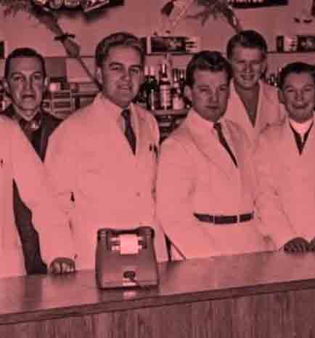
Coop-familien favner bl.a. Coop Bank, Coop Invest og andelsforeningen Coop Amba, som er ejet af vores 1,9 millioner medlemmer
I dag findes der over 1.000 butikker, som dels er ejet af Coop Danmark og dels af en række selvstændige brugsforeninger
Notes:
Siden er Coop-familien vokset og består i dag af over 1.000 butikker, som dels er ejet af Coop Dan- mark og dels af en række selvstændige brugsfor- eninger.
Derudover favner familien bl.a. Coop Bank, Coop Invest og andelsforeningen Coop amba, som er ejet af vores 1,9 millioner medlemmer – 1,9 millio- ner vidt forskellige danskere, som alle har dét til- fælles, at de er medejere af Coop.
Og det er dem, vi hver dag har i tankerne, når vi siger:

Slide 6

På tværs af hele Coop arbejder vi for at gøre det nemmere for alle vores medlemmer at leve trygt, sundt og bæredygtigt
Notes:
Vi arbejder hver dag for at leve op til vores medlemsløfte, som er, at "Vi vil gøre det nemmere for alle vores medlemmer at leve trygt, sundt og bæredygtigt."
Herfra udspringer vores fire grundprincipper, der omsættes til konkrete handlinger i alle Coops selskaber.

Slide 7
Coop er
for alle
Vi giver medlemsfordele og har altid
konkurrencedygtige priser.
Vi er tilgængelige lokalt og online dér, hvor
vores medlemmer har brug for os.
Coop er
trygt
Vi insisterer på trygge, nemme og
gennemskuelige valg for vores medlemmer.
Vi er ejet af vores medlemmer,
og de har mulighed for indflydelse.
Coop er
sundt
Vi bidrager til et bedre samfund i
alle vores handlinger.
Vi inspirerer til at leve sundt og tilbyder
vores medlemmer
et nemt og sundt alternativ.
Coop er
bæredygtigt
Vi går forrest og er bæredygtige i
alle vores handlinger.
Vi hjælper alle vores medlemmer
med at leve bæredygtigt.
Notes:
Herfra udspringer vores fire grundprincipper, der omsættes til konkrete handlinger i alle Coops selskaber.

Slide 8
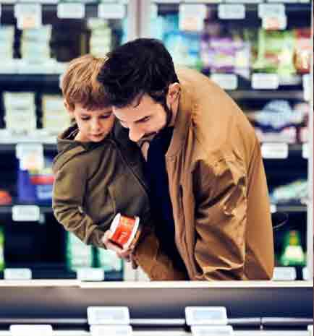
Baggrundsbillede skal opdateres
Baggrundsbillede skal opdateres
Vores
kerne-
fortælling

Slide 9
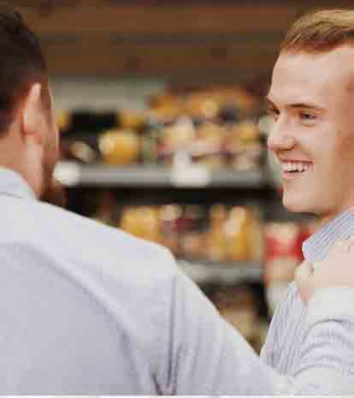
Det handler om
mødet mellem
mennesker
Det handler om
glade kunder
Det handler
om dig
Notes:
Som medarbejder i Coop er du forudsætningen for, at vi kan få Danmarks gladeste kunder.

Slide 10
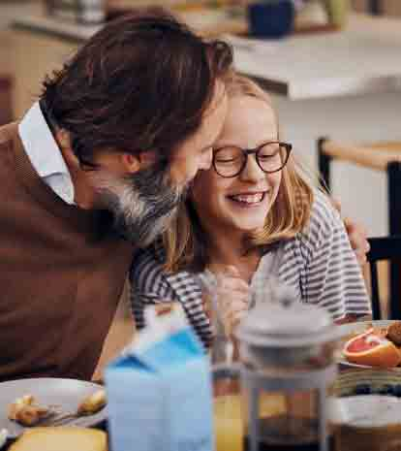
Du er nemlig forudsætningen for,
at vi kan få Danmarks gladeste kunder
Hver dag kommer næsten
1 million danskere i Coops butikker
Kunder og medarbejdere, unge og gamle og dem midtimellem
Det er det, det hele handler om
Mødet mellem mennesker, vores møde med vores kunder
Notes:
Det er dig, der hver eneste dag er repræsentant for vores stærke værdier, uanset hvor i Coop du arbejder.

Slide 11
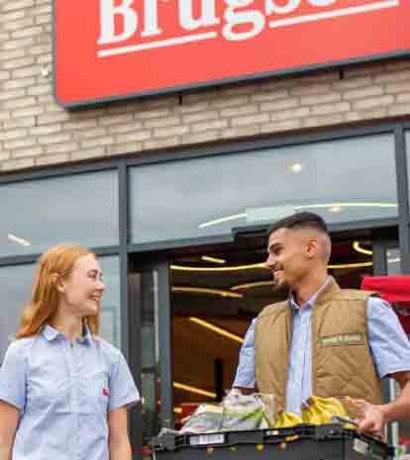
40.000
Coop er et
fællesskab
af forskelligheder.
Vi er formet
af hele Danmark
– til hele Danmark
Du og dine cirka 40.000 kollegaer
på tværs af hele Coop er nøglen til
at vi kan få det hele til at ske.
Notes:
Hele fundamentet for Coop er fællesskab. Da vores grundlæggere gik sammen for mere end 155 år siden, var det for at sikre, at flere fik adgang til bedre varer.
Fællesskabet er stadig vores store styrke. Og det kan vi stadig godt tillade os at være stolte af; Coop rummer forskellige mennesker og forskellige kæder på tværs af land og by.

Slide 12
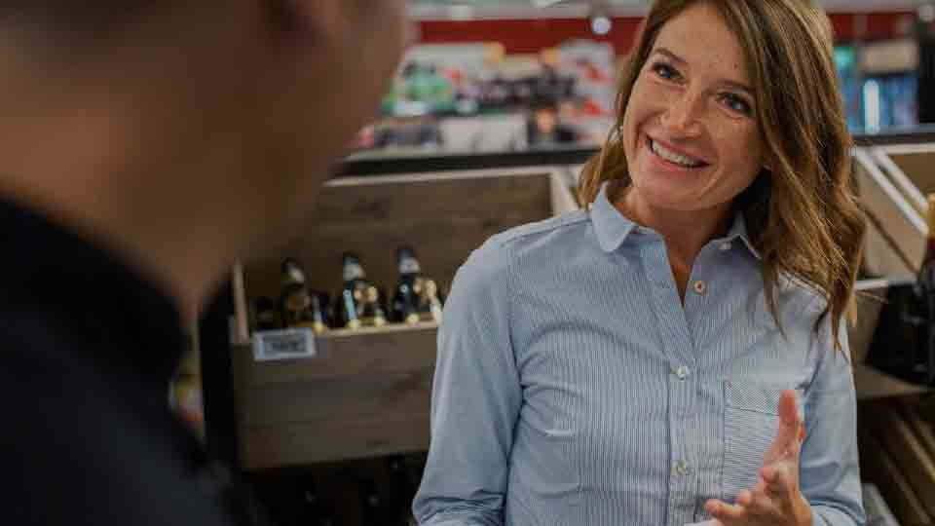
Hver enkelt medarbejder
er nøglen til det gode købmandskab og
det gode kundemøde
40.000
Notes:
Du og dine cirka 40.000 kollegaer på tværs af hele Coop er nøglen til at vi kan få det hele til at ske.
Hver dag gør vi allesammen en ekstra indsats for at gøre kunderne glade og skabe vækst.
I Coop lægger vi vægt på, at du som medarbejder får det ansvar og de rammer, der skal til for at lykkes.

Slide 13
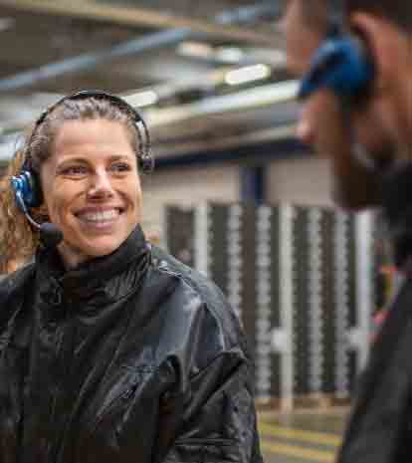
Baggrundsbillede skal opdateres
Baggrundsbillede skal opdateres
Vores
mål

Slide 14
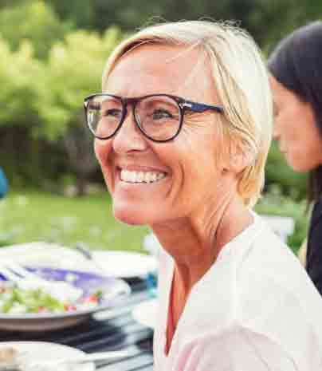
Vores mål
Danmarks
gladeste kunder
DU ER FORUDSÆTNINGEN FOR AT VI KAN NÅ VORES MÅL
Danmarks bedste
butiksarbejdsplads
Danmarks mest
bæredygtige virksomhed
DU ER FORUDSÆTNINGEN FOR AT VI KAN NÅ VORES MÅL
Notes:
Vores gode værdier går hånd i hånd med gode økonomiske resultater.
Coops 2025 strategi handler om, hvordan vi kan få Danmarks gladeste kunder, skabe Danmarks bedste butiksarbejdsplads og være Danmarks mest bæredygtige virksomhed – på én gang. Det lyder som store ambitioner. Og det er det også!
Men fordi vi står sammen, respekterer hinanden, bygger på vores forskelligheder og løfter i flok, kan vi gøre en forskel, der rækker langt ud over os selv.

Slide 15
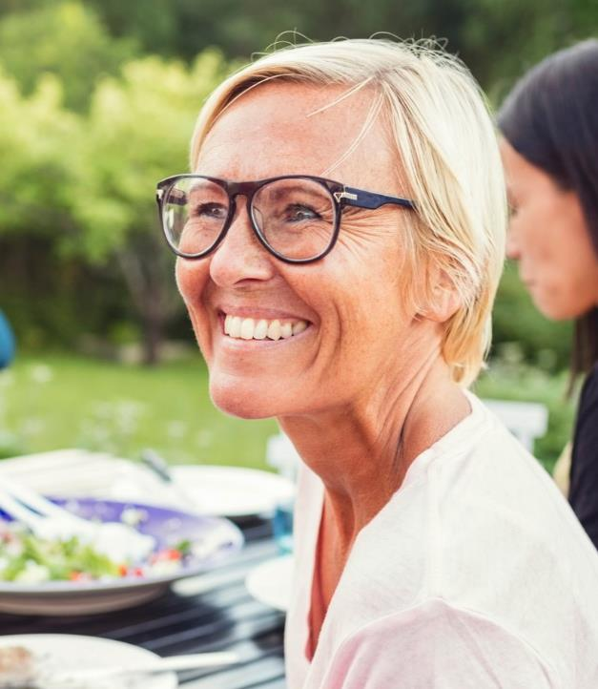
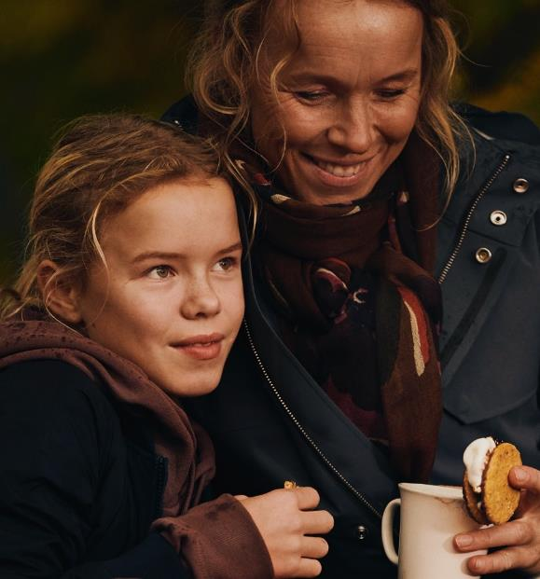
Vores 3 mål med dig i centrum
DU ER FORUDSÆTNINGEN FOR AT VI KAN NÅ VORES MÅL
Danmarks
gladeste kunder
Danmarks mest
bæredygtige virksomhed
Danmarks bedste
butiksarbejdsplads
Notes:
Det starter hos dig: Uanset hvilken rolle du har i Coop, er du forudsætningen for, at vi sammen kan nå vores tre store mål.
Danmarks gladeste kunder: Vi møder dem med smil, uovertruffen service, ordentlige varer og smarte, digitale løsninger. Ved at gøre kundernes hverdag bedre og give dem lyst til at komme igen, kan vi fortsætte med at vokse og vinde markedsandele.
Danmarks mest bæredygtige virksomhed: Coop har altid taget ansvar, og det gør vi stadig. Vi går forrest på økologi og dyrevelfærd, vi bekæmper skadelig kemi og sætter ambitiøse klimamål – alt sammen også på en økonomisk bæredygtig måde, så løsningerne holder på den lange bane.
Danmarks bedste butiksarbejdsplads: I Coop er vi sammen om at skabe noget. Vi sætter pris på forskelligheder. Vi har frihed til at være købmænd. Vi løser opgaverne i fællesskab og på tværs af organisationen. Alle hjælper hinanden og løfter i flok – fra lagre og butik til logistik og regnskab. Kun på den måde kan Coop blive Danmarks bedste butiksarbejdsplads.

Slide 16

Baggrundsbillede skal opdateres
Baggrundsbillede skal opdateres
Vores
mission

Slide 17
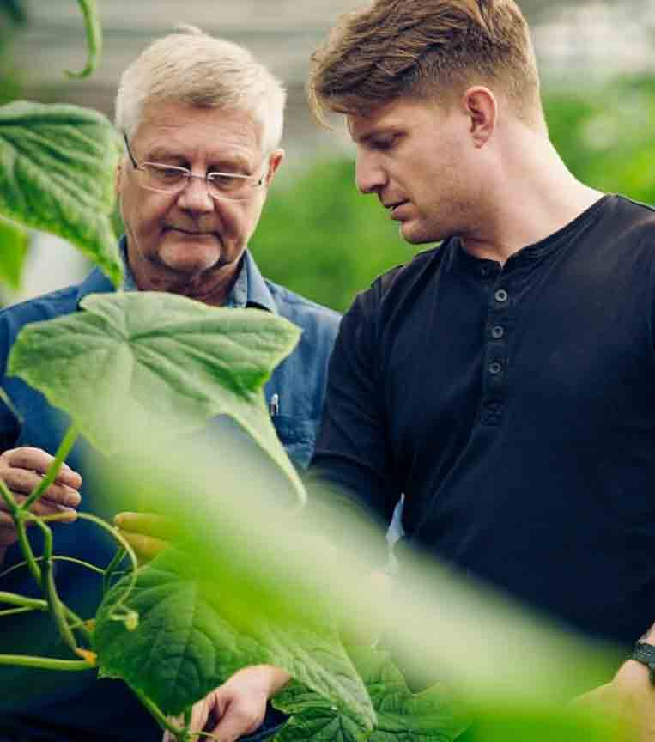
Vores mission
Vi kæmper for
en bedre og mere bæredygtig hverdag
for alle
Notes:
Vi kæmper for en bedre og mere bæredygtig hverdag for alle

Slide 18
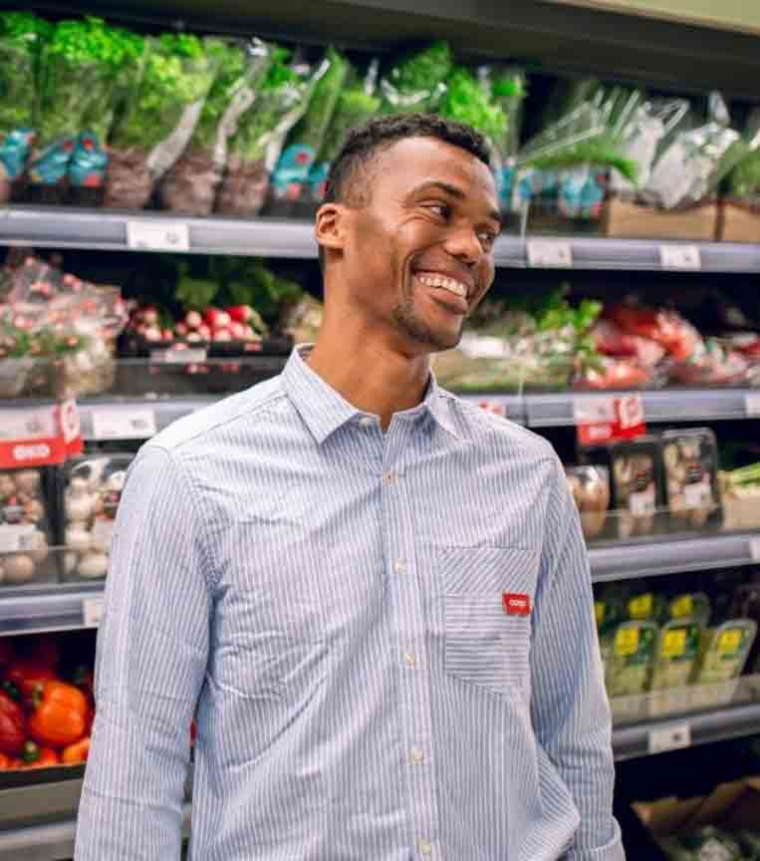
”Når vi står op om morgenen, så er det ikke kun for at gå på arbejde. For sammen gør vi en forskel for de kollegaer og kunder, vi møder i løbet af dagen”
Notes:
Når vi står op om morgenen, så er det ikke kun for at gå på arbejde. Sammen gør vi en forskel for de kollegaer og kunder, vi møder i løbet af dagen.
Smil og hjælpsomhed gør en verden til forskel i hverdagen.

Slide 19
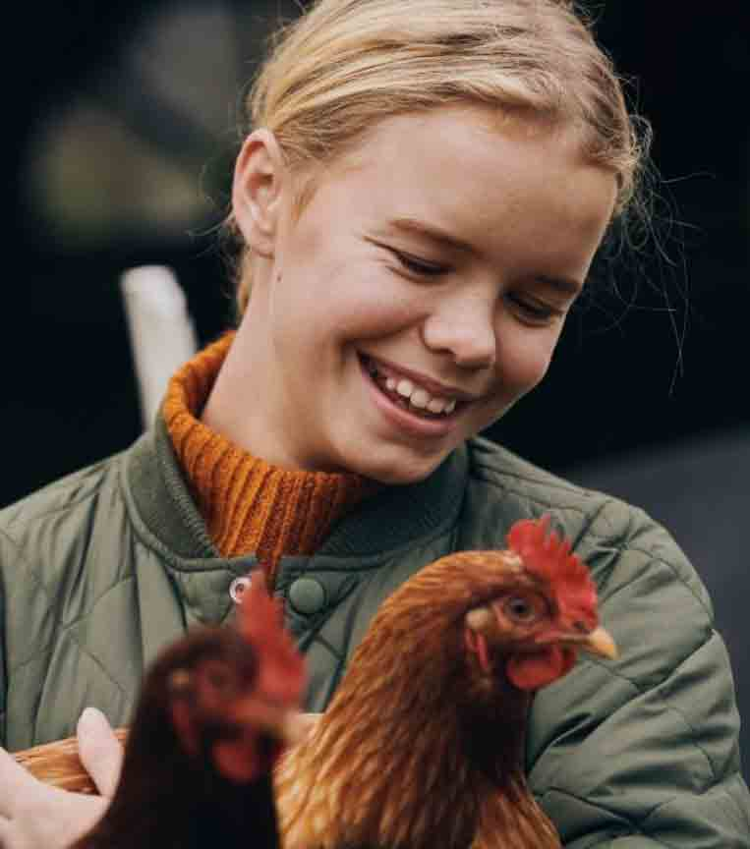
Når vi fjerner skadelig kemi fra vores varer
Når vi inspirerer til mere grønt i hverdagen
Når vi går forrest med en af verdens mest ambitiøse klimastrategier
Notes:
Men vi gør også en forskel i det store billede:
Når vi fjerner skadelig kemi fra vores varer.
Når vi inspirerer til mere grønt i hverdagen.
Og når vi går forrest med en af verdens mest ambitiøse klimastrategier.

Slide 20
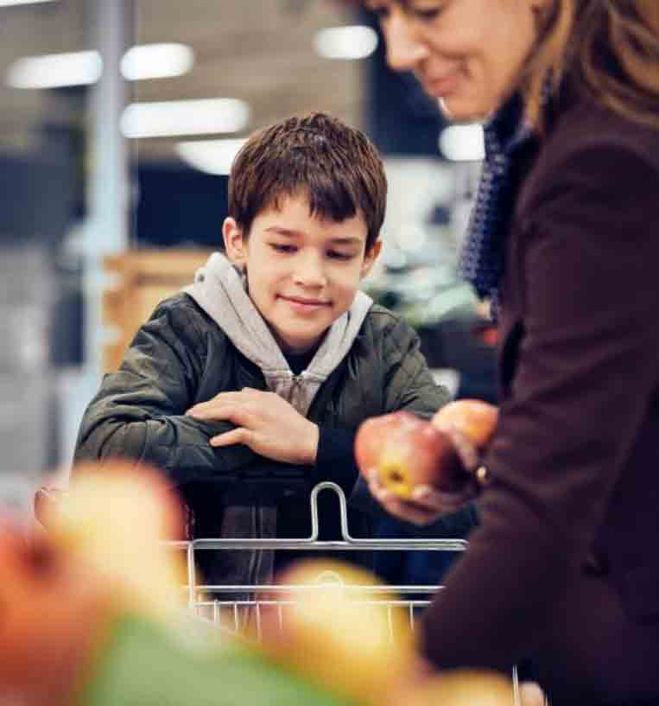
Vores
bygge-sten

Slide 21
Vores byggesten
På tværs af alle vores kæder
er vores kundemøde formet
af fem byggesten
Notes:
Vores byggesten er det vi kæmper for
Det er vores evne til at efterleve og udleve hver af vores byggesten, som sikrer os vækst via glade kunder, der kommer igen og igen
– og som gør forskellen mod vores konkurrenter.

Slide 22
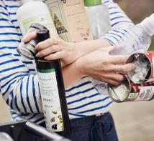
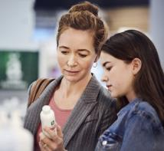
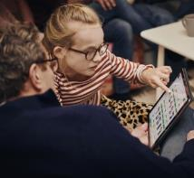
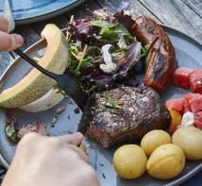
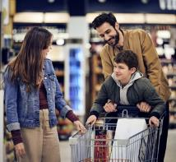
Vores byggesten
Vi kæmper for
at give danskerne
en mere bære-
dygtig hverdag
Vi kæmper for
ærlige varer
til ærlige
priser
Vi kæmper for
at danskerne
kan spare tid
i hverdagen
Vi kæmper for
kvalitet
og bedre
mad
Vi kæmper for
at gøre
en forskel
lokalt
Notes:
Vi går forrest i kampen for mere økologi, mindre kemi, mindre plastik, mindre madspild, og vi gør det ikke kun, fordi det er stigende krav fra vores kunder – ansvarlighed har altid været en dyd i Coop.
Vi har en særlig stærk tradition for at tage samfundsansvar. Den udspringer af vores historie som en forening stiftet af forbrugere – og adskiller os fundamentalt fra vores konkurrenter.
Der er aldrig langt til én af vores butikker, så vi er altid tæt på vores kunder.
Vi hjælper dem med at spare tid i en presset hverdag ved at inspirere til nemmere måltider og tilbyde en enklere indkøbstur – for eksempel med digitale løsninger som Scan & Betal og muligheden for at handle online på alle tider af døgnet.
Siden vi i 1929 etablerede FDB’s centrallaboratorium, har vi testet alt – lige fra opvaskemiddel til kødpålæg og fyrfadslys. Vi stiller strenge krav til vores leverandører og fører løbende kontrol.
Det samme gælder vores egne varemærker som Änglamark og Coop365 Minirisk. Hvis der for eksempel er kemiske stoffer, som er under mistanke for at være skadelige, så fjerner vi dem fra vores varer – også selvom de stadig er lovlige.
Sikkerhed, sundhed og miljø har altid været mærkesager i Coop.
Vi vil være med til at gøre lokalområder til endnu bedre steder at bo. Derfor engagerer vi os i lokalsamfundet. Vi tilpasser sortimentet og fylder gerne lokale varer på hylderne.
Vi kæmper for, at kunderne positivt kan mærke os, både som indkøbssted og som arbejdsplads.

Slide 23
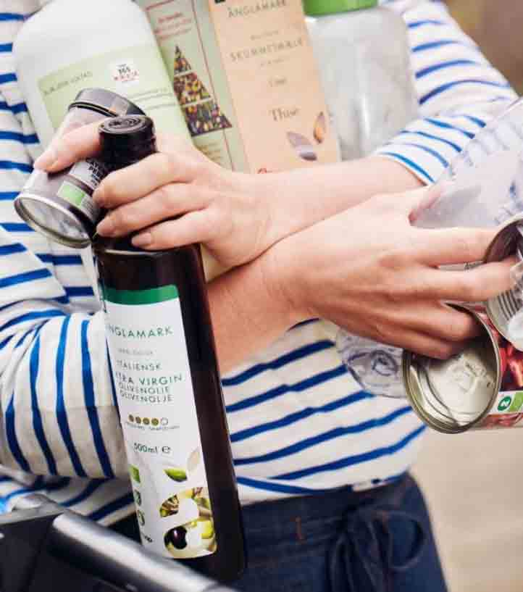
Vi kæmper for
at give danskerne
en mere bæredygtig hverdag
I Coop har vi en særlig stærk tradition for ansvarlighed. Den udspringer af vores historie som en forening af forbrugere og adskiller os fundamentalt fra vores konkurrenter.
Vi går forrest og kæmper for at give danskerne mere bæredygtige dagligvarer og tilbyder altid sunde og klimavenlige alternativer. Og vi gør det ikke kun, fordi det er et stigende krav fra vores kunder.
Ansvarlighed har altid været en del af vores kernefortælling. Derfor tager vi samfundsansvar.
Vi arbejder hver dag for bedre fødevarer til danskerne og går samtidig selv forrest – bl.a. med økologi, med at fjerne skadelig kemi fra varer, reducere plastik, mindske madspild og sætte ambitiøse klimamål.

Slide 24
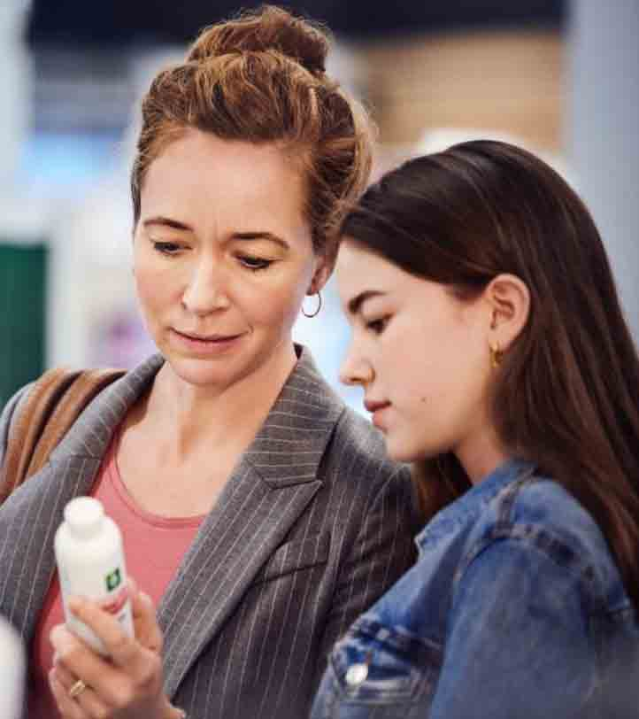
Vi kæmper for
ærlige varer til
ærlige priser
I 1866 blev Coops første brugsforening stiftet. Lige siden har vi kæmpet for foreningstanken og fællesskabet for at varetage forbrugernes interesser og tilbyde dem “ærlige varer til ærlige priser”.
Når man handler i Coop, skal der være råd til mere. Derfor tilbyder vi hver dag året rundt dagligvarer til konkurrencedygtige priser.
Og ligesom vi i 1866 hyldede ideen om, at forbrugere, der indgik i et fællesskab, fik bedre og billigere varer, giver vi vores medlemmer særligt gode medlemsfordele.

Slide 25
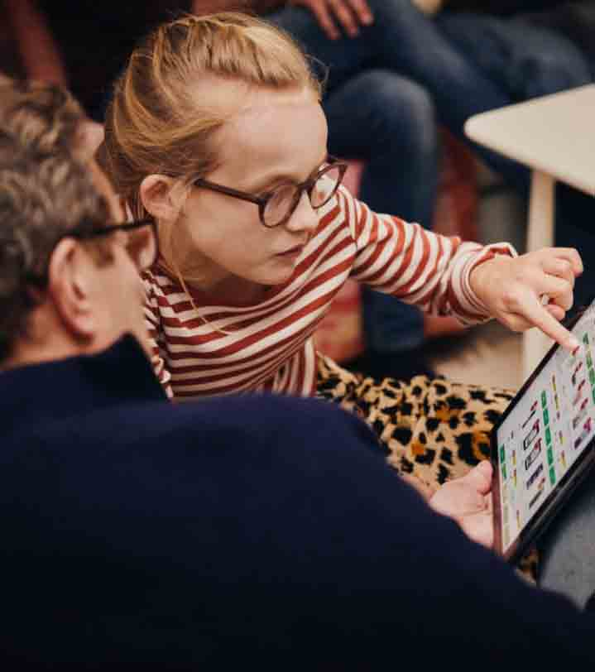
Vi kæmper for
at danskerne kan
spare tid i hverdagen
Vi har altid arbejdet for at hjælpe de danske forbrugere og give dem gode indkøbsoplevelser i vores butikker.
Vi kæmper fortsat hver dag for, at danskerne kan spare tid i en presset hverdag – både i form af inspiration til nemmere måltider og i form af en enklere indkøbstur.
Derfor tilbyder vi bl.a. digitale løsninger som Scan & Betal, der gør turen gennem butikken nem og overskuelig, samt mulighed for at handle online på alle tider af døgnet.
Derudover kan vi med vores store udvalg stille kundernes sult efter hurtige måltidsløsninger i en travl hverdag. Og med butikker i hele landet er vi altid tæt på vores kunder.

Slide 26
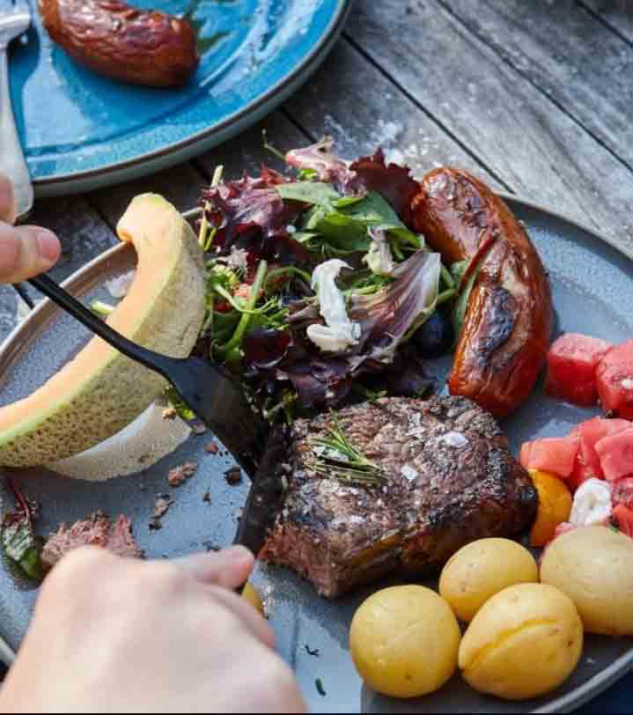
Vi kæmper for
kvalitet og bedre mad
Vi kæmper for kvalitet og bedre mad til alle. Både når det gælder det hurtige måltid, og når man vil lave mad helt fra bunden med lækre friske råvarer.
Mad skal både smage godt og give god smag i munden. Siden vi i 1929 etablerede FDB’s central-laboratorium, har vi testet alt – lige fra opvaskemiddel til kødpålæg og fyrfadslys.
Vi stiller strenge krav til vores leverandører og fører løbende kontrol. Det samme gælder vores egne vare mærker som f.eks. Änglamark og Coop365 Minirisk.
Vi gør alt for at undgå varer på hylderne, der indebærer den mindste risiko for forbrugerne. Og er der stoffer,
som er under mistanke for at være skadelige, så fjerner
vi dem fra vores varer – også selvom de stadig er lovlige. Sikkerhed, sundhed og miljø har altid været mærkesager
i Coop.

Slide 27
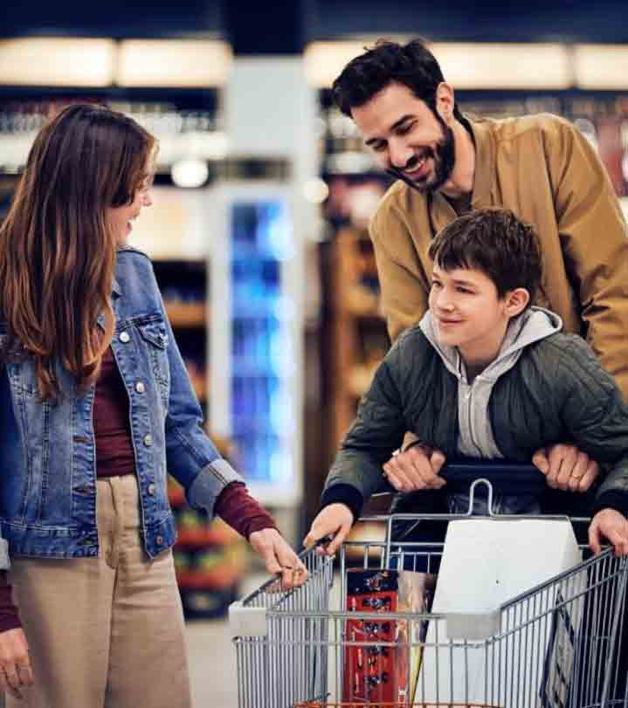
Vi kæmper for
at gøre en
forskel lokalt
Vi er tilgængelige for vores kunder og er til stede dér, hvor vores kunder er – i byerne, online og i de små lokalsamfund.
Vi tilpasser os vores lokale kunder, fylder lokale varer på hylderne og sammensætter det lokale sortiment efter vores kunders præferencer.
Vi vil være med til at gøre lokalområder til endnu bedre steder at bo.
Derfor engagerer vi os også i vores lokalsamfund og kæmper for, at kunderne positivt kan mærke os i lokalområdet, både som indkøbssted og som arbejdsplads.

Slide 28
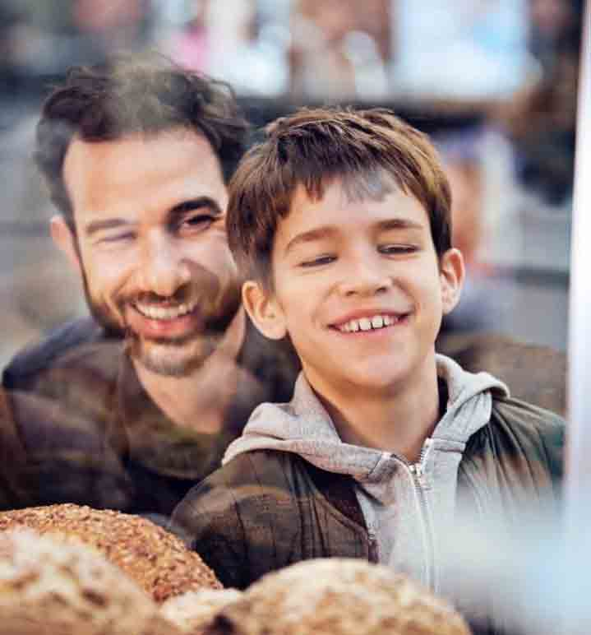
Baggrundsbillede skal opdateres
Baggrundsbillede skal opdateres
Vores
kæder

Slide 29
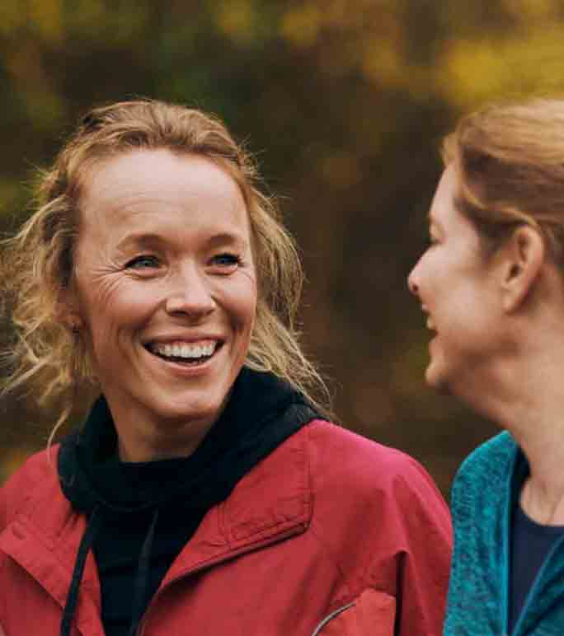
Mission
”Vi vil være Danmarks bedste lokale varehus, der dækker hele dit behov og giver dig råd til et sundt, klimavenligt indkøb med god smag i munden”

Slide 30
Vores byggesten
Vi kæmper for
at give danskerne
en mere bære-
dygtig hverdag
Vi kæmper for
ærlige varer
til ærlige
priser
Vi kæmper for
at danskerne
kan spare tid
i hverdagen
Vi kæmper for
kvalitet
og bedre
mad
Vi kæmper for
at gøre
en forskel
lokalt
Notes:
Vi kæmper for at give danskerne en mere bære- dygtig hverdag
Vi sætter os i førersædet, når det gælder klima og sundhed.
Vi har det største sortiment af økologiske varer og varer uden skadelig kemi i kunder- nes nærområde – og vi har prisgaranti på alle økologiske varer.
Vi gør det dermed let at handle sundt og klimavenligt.
Vi kæmper for ærlige varer til ærlige priser
Vi vil styrke prisopfattelsen
på vores varer, så kunderne opfatter os som billigere end i dag og ikke fravælger os på prisen.
Det gør vi med stærke priser på både food og nonfood varer – og med tydelig pris- kommunikation på de hver- dagsvarer, der betyder mest for kunderne.
Vi kæmper for at danskerne kan spare tid i hverdagen
I det nye, inspirerende kunde- møde i MadCooperativet med nemme og sunde måltider, der er lige til at spise eller opvarme, skruer vi op for det lette hverdagsindkøb.
Vi tilbyder også alt det non- food, familien har brug for, så vores kunder kan spare tid i hverdagen og samle deres køb ét sted. Det gælder for varegrupperne Køkken, Bolig, Legetøj, Tekstil og de varer, der efterspørges lokalt.
På samme måde gør vi med Scan & Betal indkøbsoplevel- sen mere strømlinet.
Vi kæmper for kvalitet og bedre mad
Med udgangspunkt i det brede sortiment i MadCoope- rativet, BrødCooperativet og Frugt & Grønt vil vi skabe et madtempel, hvor kunderne får kompetent faglig råd- givning, inspiration og mad lige til at spise, varme eller tilberede.
Vi tilbyder også klimavenlige og sunde alternativer til traditionelle madvarer og måltidsløsninger, ligesom vi har et stort udvalg af allergi- og miljøvenlige varer inden for husholdning og personlig pleje.
Vi kæmper for at gøre
en forskel lokalt
Vores sortiment inden for både food og nonfood opfylder de individuelle lokale behov, og vi har et stort udvalg af lokalt producerede fødevarer.
Derudover opbygger vi
sympati i lokalområdet gennem lokalt forankrede tiltag, som f.eks. ‘De Gode Naboer’, der har hjulpet lokale butikker under corona- pandemien.
Men frem for alt har vi 7.000 engagerede medarbejdere, der leverer Danmarks bedste service og driver butikken gennem lokalt ejerskab.

Slide 31
Vi kæmper for at give danskerne en mere bæredygtig hverdag
Vi sætter os i førersædet, når det gælder klima og sundhed.
Vi har det største sortiment af økologiske varer og varer uden skadelig kemi i kundernes nærområde – og vi har prisgaranti på alle økologiske varer.
Vi gør det dermed let at handle sundt og klimavenligt.

Slide 32
Vi kæmper for
ærlige varer til ærlige priser
Vi vil styrke prisopfattelsen på vores varer, så kunderne opfatter os som billigere end i dag og ikke fravælger os
på prisen.
Det gør vi med stærke priser på både food og nonfood varer – og med tydelig pris- kommunikation på de hverdagsvarer, der betyder mest for kunderne.

Slide 33
Vi kæmper for at danskerne kan spare tid i hverdagen
I det nye, inspirerende kunde- møde i MadCooperativet med nemme og sunde måltider, der er lige til at spise eller opvarme, skruer vi op for det lette hverdagsindkøb.
Vi tilbyder også alt det non- food, familien har brug for, så vores kunder kan spare tid i hverdagen og samle deres køb ét sted. Det gælder for varegrupperne Køkken, Bolig, Legetøj, Tekstil og de varer, der efterspørges lokalt.
På samme måde gør vi med Scan & Betal indkøbsoplevelsen mere strømlinet.

Slide 34
Vi kæmper for
kvalitet og bedre mad
Med udgangspunkt i det brede sortiment i MadCooperativet, BrødCooperativet og Frugt & Grønt vil vi skabe et madtempel, hvor kunderne får kompetent faglig rådgivning, inspiration og mad lige til at spise, varme eller tilberede.
Vi tilbyder også klimavenlige og sunde alternativer til traditionelle madvarer og måltidsløsninger, ligesom vi har et stort udvalg af allergi- og miljøvenlige varer inden for husholdning og personlig pleje.

Slide 35
Vi kæmper for
at gøre en
forskel lokalt
Vores sortiment inden for både food og nonfood opfylder de individuelle lokale behov, og vi har et stort udvalg af lokalt producerede fødevarer.
Derudover opbygger vi sympati i lokalområdet gennem lokalt forankrede tiltag, som f.eks. ‘De Gode Naboer’, der har hjulpet lokale butikker under corona pandemien.
Men frem for alt har vi 7.000 engagerede medarbejdere, der leverer Danmarks bedste service og driver butikken gennem lokalt ejerskab.

Slide 36
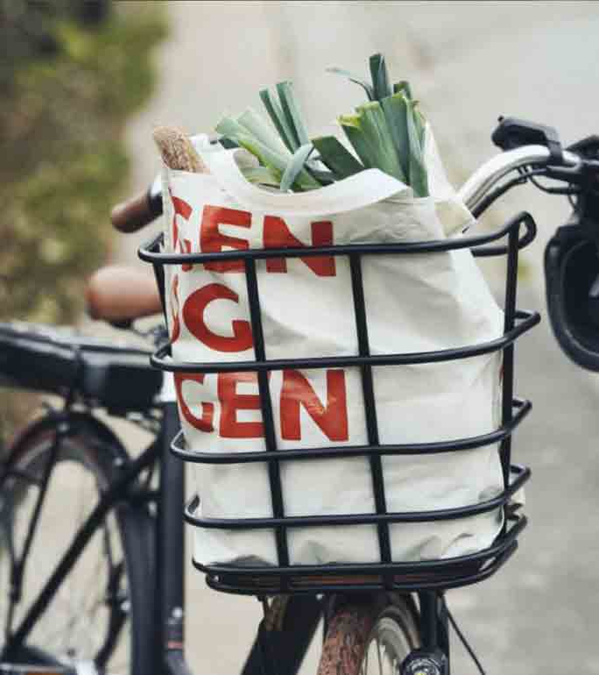
Mission
”Vi vil være
Danmarks bedste kvalitetssupermarked med oplevelser, der smager af mere, end
de koster”

Slide 37
Vores byggesten
Vi kæmper for
at give danskerne
en mere bære-
dygtig hverdag
Vi kæmper for
ærlige varer
til ærlige
priser
Vi kæmper for
at danskerne
kan spare tid
i hverdagen
Vi kæmper for
kvalitet
og bedre
mad
Vi kæmper for
at gøre
en forskel
lokalt
Notes:
Vi kæmper for at give danskerne en mere bæredygtig hverdag
Vi vil drive klima- og sundhedsagendaen gennem vores brede sortiment af egne varemærker med økologi og nul-kemi samt ved at tage ejerskabet for en unik mærkesag.
Vi vil gøre os bemærket eksternt med stærke holdninger og skarpe budskaber.
Vi kæmper for ærlige varer til ærlige priser
Vi vil have den bedste prisopfattelse på vores varer blandt alle supermarkeder, så kunderne opfatter os som billigere.
Det gør vi bl.a. ved at undgå "fornærmende priser" samt ved at have discountpriser på de mest efterspurgte hverdagsvarer.
Vi kæmper for at danskerne kan spare tid i hverdagen
Vi vil skabe en oplevelsesrig indkøbstur ved at have en overskuelig indretning, hvor kunderne nemt kan navigere efter de varer, de ønsker.
Vi har nemme måltider lige til at spise, varme eller tilberede, og med Scan & Betal kan kunderne komme hurtigt gennem butikken.
Vi tilbyder et særligt udvalgt sortiment af hverdags-non-food på de varer, der efterspørges lokalt.
Vi kæmper for kvalitet og bedre mad
Med udgangspunkt i det brede sortiment i MadCooperativet, BrødCooperativet og Frugt & Grønt vil vi skabe et madtempel, hvor kunderne får kompetent faglig rådgivning og inspiration.
Vi tilbyder klimavenlige og sunde alternativer til traditionelle madvarer og måltidsløsninger, og vores plantebaserede sortiment er det bredeste i lokalområdet.
Vi kæmper for at gøre en forskel lokalt
Vores sortiment opfylder de individuelle lokale behov, og vi har et godt udvalg af lokale varer.
Gennem lokale tiltag og samarbejde med bestyrelsen er vi synlige i nærområdet, og vi skaber lokalt ejerskab ved at arbejde med forretningsplaner i alle butikker og ved at give frie rammer til at udleve lokalt købmandskab.

Slide 38
Vi kæmper for at give danskerne en mere bæredygtig hverdag
Vi vil drive klima- og sundhedsagendaen gennem vores brede sortiment af egne varemærker med økologi og
nul-kemi samt ved at tage ejerskabet for en unik mærkesag.
Vi vil gøre os bemærket eksternt med stærke holdninger og skarpe budskaber.

Slide 39
Vi kæmper for
ærlige varer til ærlige priser
Vi vil have den bedste prisopfattelse på vores varer blandt alle supermarkeder, så kunderne opfatter os som billigere.
Det gør vi bl.a. ved at undgå "fornærmende priser" samt ved at have discountpriser på de mest efterspurgte hverdagsvarer.

Slide 40
Vi kæmper for at danskerne kan spare tid i hverdagen
Vi vil skabe en oplevelsesrig indkøbstur ved at have en overskuelig indretning, hvor kunderne nemt kan navigere efter de varer, de ønsker.
Vi har nemme måltider lige til at spise, varme eller tilberede, og med Scan & Betal kan kunderne komme hurtigt gennem butikken.
Vi tilbyder et særligt udvalgt sortiment af hverdags-non-food på de varer, der efterspørges lokalt.

Slide 41
Vi kæmper for
kvalitet og bedre mad
Med udgangspunkt i det brede sortiment i MadCooperativet, BrødCooperativet og Frugt & Grønt vil vi skabe et madtempel, hvor kunderne får kompetent faglig rådgivning og inspiration.
Vi tilbyder klimavenlige og sunde alternativer til traditionelle madvarer og måltidsløsninger, og vores plantebaserede sortiment er det bredeste i lokalområdet.

Slide 42
Vi kæmper for
at gøre en
forskel lokalt
Vi vil skabe en oplevelsesrig indkøbstur ved at have en overskuelig indretning, hvor kunderne nemt kan navigere efter de varer, de ønsker.
Vi har nemme måltider lige til at spise, varme eller tilberede, og med Scan & Betal kan kunderne komme hurtigt gennem butikken.
Vi tilbyder et særligt udvalgt sortiment af hverdags-non-food på de varer, der efterspørges lokalt.

Slide 43
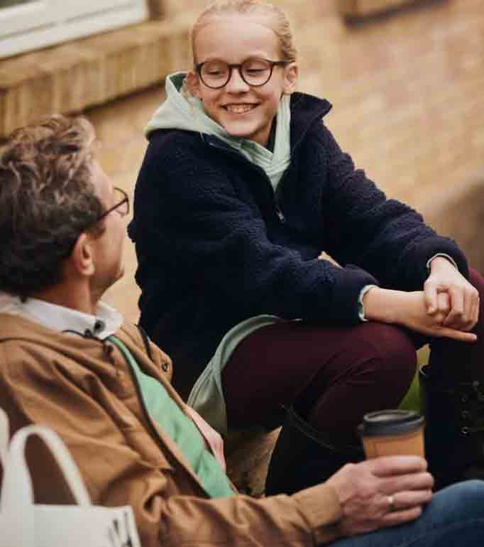
Mission
”Hele Danmarks
lokale, modige
og ansvarlige
hverdags-
supermarked”

Slide 44
Vores byggesten
Vi kæmper for
at give danskerne
en mere bære-
dygtig hverdag
Vi kæmper for
ærlige varer
til ærlige
priser
Vi kæmper for
at danskerne
kan spare tid
i hverdagen
Vi kæmper for
kvalitet
og bedre
mad
Vi kæmper for
at gøre
en forskel
lokalt
Notes:
Vi kæmper for at give danskerne en mere bæredygtig hverdag
Vi fører et bredt udvalg af Coops egne mærker som f.eks. Änglamark.
Vi profilerer os primært på, at vi er danskernes lokalt forankrede supermarked.
Vi tager et ansvar for den by, vi er til stede i, og arbejder for, at byen er et godt sted at bo.
I de større butikker følger vi Brugskædernes Klima- og Sundhedsambition – men med lokal tilpasning.
Vi kæmper for ærlige varer til ærlige priser
Vi har et basissortiment på 500-800 hverdagsvarer til faste, fair priser, som er konkurrencedygtige.
Vi kæmper for at danskerne kan spare tid i hverdagen
Med vores lokale placering hjælper vi kunderne med at spare tid, og vi giver dem mulighed for at komme hurtigt gennem butikken med Scan & Betal.
Vi har modet til at gå forrest i den digitale udvikling og har åbnet Danmarks første ubemandede dagligvarebutik, hvor kunderne kan handle på tidspunkter, der ligger uden for de normale åbningstider.
Derudover har vi et bredt udvalg af nemme måltidsløsninger, der passer ind i en travl hverdag.
Vi kæmper for kvalitet og bedre mad
Alle butikker står stærkt med gode kvalitetsvarer og simplificeret drift, så vi kan fokusere på kunden.
De større butikker videreudvikler vi med tilpasning af de stærke delkoncepter som f.eks. BrødCooperativet, MadCooperativet og Frugt & Grønt.
Vi kæmper for at gøre en forskel lokalt
Gennem stærk profilering vil vi cementere vores position som hele byens Brugs i landdistrikterne.
Vores lokale tiltag drives af butikkens personale og bestyrelse samt ‘Brugsens Venner’ og er med til at gøre byen til et sted med liv og sammenhold.

Slide 45
Vi kæmper for at give danskerne en mere bæredygtig hverdag
Vi fører et bredt udvalg af Coops egne mærker som f.eks. Änglamark.
Vi profilerer os primært på, at vi er danskernes lokalt forankrede supermarked.
Vi tager et ansvar for den by, vi er til stede i, og arbejder for, at byen er et godt sted at bo. I de større butikker følger vi Brugskædernes Klima- og Sundhedsambition – men med lokal tilpasning.

Slide 46
Vi kæmper for
ærlige varer til ærlige priser
Vi har et basissortiment på 500-800 hverdagsvarer til faste, fair priser, som er konkurrencedygtige.

Slide 47
Vi kæmper for at danskerne kan spare tid i hverdagen
Med vores lokale placering hjælper vi kunderne med at spare tid, og vi giver dem mulighed for at komme hurtigt gennem butikken med Scan & Betal.
Vi har modet til at gå forrest i den digitale udvikling og har åbnet Danmarks første ubemandede dagligvarebutik, hvor kunderne kan handle på tidspunkter, der ligger uden for de normale åbningstider.
Derudover har vi et bredt udvalg af nemme måltids- løsninger, der passer ind i en travl hverdag.

Slide 48
Vi kæmper for
kvalitet og bedre mad
Vi dækker først og fremmest hverdagsbehovet, og vores primære opgave er at sørge for mad på bordet.
Alle butikker står stærkt med gode kvalitetsvarer og simplificeret drift, så vi kan fokusere på kunden.
De større butikker videreudvikler vi med tilpasning af de stærke delkoncepter fra Brugskæderne som f.eks. BrødCooperativet, MadCooperativet og Frugt & Grønt.

Slide 49
Vi kæmper for
at gøre en
forskel lokalt
Gennem stærk profilering vil vi cementere vores position som hele byens Brugs i landdistrikterne.
Vores lokale tiltag drives af butikkens personale og bestyrelse samt ‘Brugsens Venner’ og er med til at gøre byen til et sted med liv og sammenhold.

Slide 50
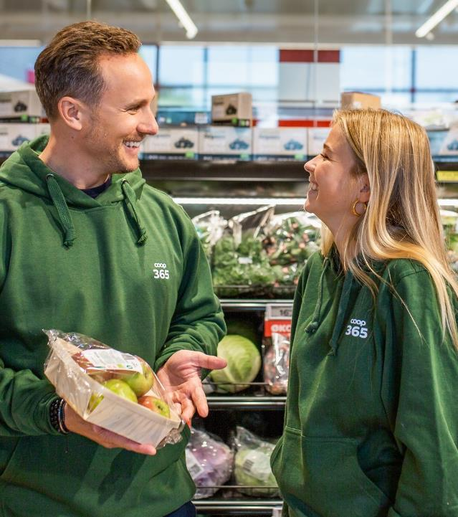
Mission
”Vi giver hele Danmark grønne og sunde varer til discount-priser. Vi giver danskerne et trygt sted at handle, hvor indkøbet altid er nemt og hurtigt med digitale løsninger – og sortimentet så bredt,
at der aldrig skal handles
mere end ét sted”

Slide 51
Vores byggesten
Vi kæmper for
at give danskerne
en mere bære-
dygtig hverdag
Vi kæmper for
ærlige varer
til ærlige
priser
Vi kæmper for
at danskerne
kan spare tid
i hverdagen
Vi kæmper for
kvalitet
og bedre
mad
Vi kæmper for
at gøre
en forskel
lokalt
Notes:
Vi kæmper for at give danskerne en mere bæredygtig hverdag
Vi vil være discountkæden, som gør det nemt og tilgængeligt for alle at prioritere sundhed og klima, og det vil vi opnå ved at tilbyde dagligdagsvarer i et ansvarligt, sundt og grønt format – til de laveste priser på markedet.
Vi kæmper for ærlige varer til ærlige priser
Vi vil være billigst på ansvarlige og sunde varevalg, og vores kunder skal altid kunne finde grønne, kemifri og økologiske alternativer på tilbud.
Vi klarer os godt i pristjek, ligesom vi altid har stærke tilbud på dagligdagsvarer.
Vi kæmper for at danskerne kan spare tid i hverdagen
Vi gør indkøbsoplevelsen nem – og vores fokus på det digitale kundemøde giver os et forspring.
Vi har altid kunden i fokus, og derfor målretter vi tilbud og kampagner, så de bedst muligt matcher kundernes præferencer og behov.
Vi kæmper for kvalitet og bedre mad
I Coop365 discount går vi op i kvalitet og sikrer, at den altid er i top inden for kategorien.
Vi har kvalitetsvarer til hverdagspriser – og premiumvarer til de kunder, som ønsker noget ekstra.
Vi kæmper for at gøre en forskel lokalt
Vi er en landsdækkende kæde, men bestræber os stadig på at lave lokale tilpasninger, når og hvor det giver mening.
Vi prioriterer en dygtig og lokal partner til at sætte et stærkt butikshold, som har fokus på høj service, kundepleje og daglig dialog med kunderne.

Slide 52

Vi kæmper for at give danskerne en mere bæredygtig hverdag
Vi vil være discountkæden, som gør det nemt og tilgængeligt for alle at prioritere sundhed og klima, og det vil vi opnå ved at tilbyde dagligdagsvarer i et ansvarligt, sundt og grønt format – til de laveste priser på markedet.

Slide 53

Vi kæmper for
ærlige varer til ærlige priser
Vi vil være billigst på ansvarlige og sunde varevalg, og vores kunder skal året rundt kunne finde grønne, kemifri og økologiske alternativer på tilbud.
Vi er altid på plads med prisen på de mest aktuelle varer – også i pristjek, ligesom vi altid har stærke tilbud på dagligdagsvarer.

Slide 54
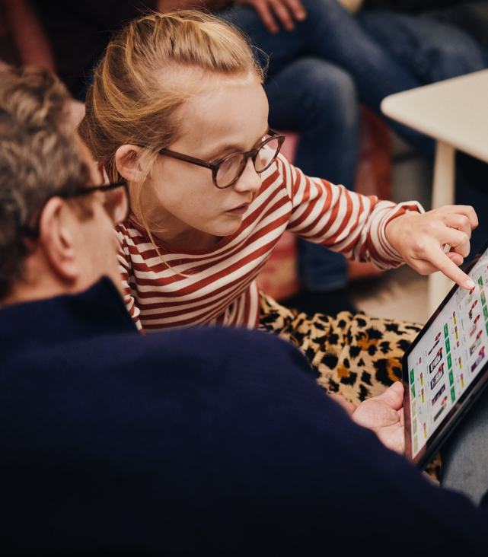
Vi kæmper for at danskerne kan spare tid i hverdagen
Det er nemt at handle hos os – og vores fokus på det digitale kundemøde giver os et forspring.
Vi gør indkøbsoplevelsen nem, uanset hvem vores kunder er, hvor de er, og hvad de skal handle.
Vi har altid kunden i fokus, og derfor målretter vi tilbud og kampagner, så de bedst muligt matcher kundernes præferencer og behov.

Slide 55
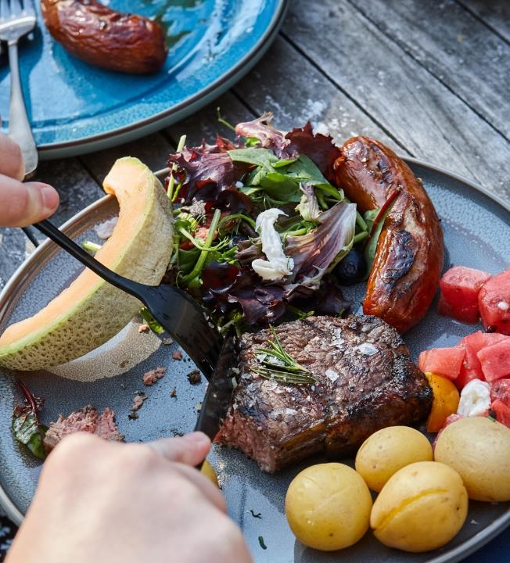
Vi kæmper for
kvalitet og bedre mad
I Coop365 discount går vi op i kvalitet og sikrer, at denne altid er i top inden for kategorien.
Vi har kvalitetsvarer til hverdagspriser – og premiumvarer til de kunder, som ønsker noget ekstra.

Slide 56
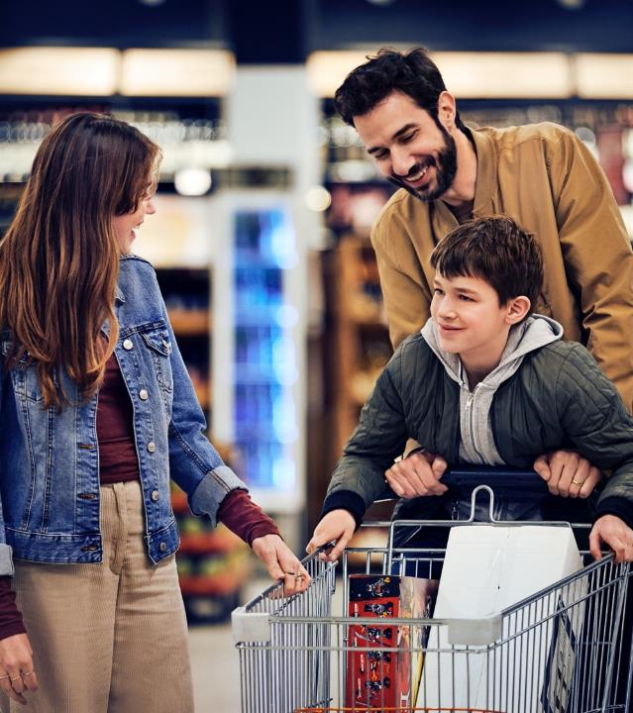
Vi kæmper for
at gøre en
forskel lokalt
Vi er en landsdækkende kæde, men bestræber os stadig på at lave lokale tilpasninger, når og hvor det giver mening.
Vi prioriterer en dygtig og lokal partner til at sætte et stærkt butikshold, som har fokus på høj service, kundepleje og daglig dialog med kunderne.

Slide 57
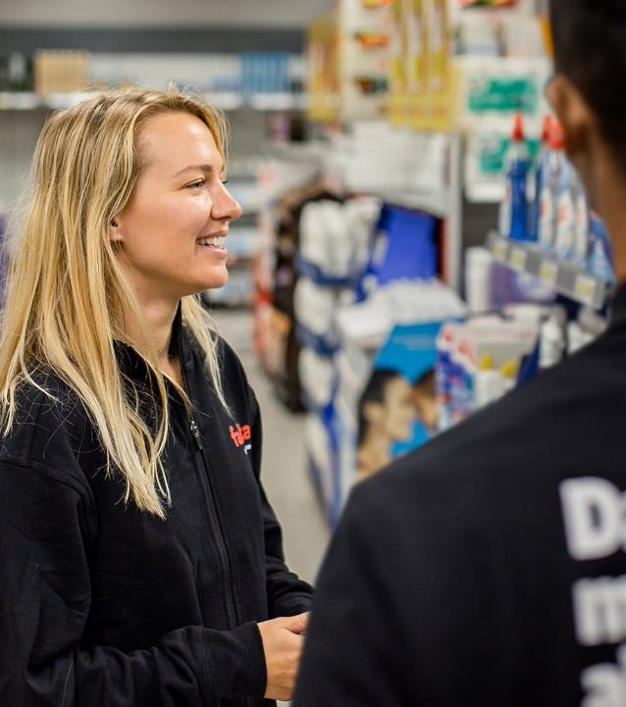
Mission
”Vi giver hele Danmark lave priser og god kvalitet – hver dag. Vi giver danskerne et trygt sted at handle, hvor indkøbet altid er nemt og bekymringsfrit – og sortimentet fokuseret, så man hurtigt kan handle færdig. Med andre ord,
så er fakta hurtigt,
godt og billigt”

Slide 58
Vores byggesten
Vi kæmper for
at give danskerne
en mere bære-
dygtig hverdag
Vi kæmper for
ærlige varer
til ærlige
priser
Vi kæmper for
at danskerne
kan spare tid
i hverdagen
Vi kæmper for
kvalitet
og bedre
mad
Vi kæmper for
at gøre
en forskel
lokalt
Notes:
Vi kæmper for at give danskerne en mere bæredygtig hverdag
Vi har et godt udvalg af økologiske varer og sætter en ære i at spare på alt – lige fra el til madspild. Det er godt for klimaet, nærmiljøet og de næste generationer.
Vi kæmper for ærlige varer til ærlige priser
Vi bestræber os på at have lave priser – både på sortimentet og vores tilbud, så der altid kan gøres en god handel.
Vi kæmper for at danskerne kan spare tid i hverdagen
Det er nemt at handle hos os – og vores enkle, digitale løsninger giver os et forspring. Vi gør indkøbsoplevelsen så let som mulig.
Vi målretter vores tilbud og kampagner, så de passer til kundernes smag, ønsker og behov.
Vi kæmper for kvalitet og bedre mad
Vi står altid på mål for varernes kvalitet, så kunderne kan handle trygt – uden at skulle gå på kompromis med prisen.
Vi kæmper for at gøre en forskel lokalt
Vi er en landsdækkende kæde, men tilpasser os lokalt, hvis og når det giver mening for vores kunder.
Vi prioriterer en dygtig og lokal butikschef, der kan sætte et stærkt butikshold, som har fokus på høj service, kundepleje og daglig dialog med kunderne.

Slide 59
Vi kæmper for at give danskerne en mere bæredygtig hverdag
Vi har et godt udvalg af økologiske varer og sætter en ære i at spare på alt – lige fra el til madspild. Det er godt for klimaet, nærmiljøet og de næste generationer.

Slide 60
Vi kæmper for
ærlige varer til ærlige priser
Vi bestræber os på at have lave priser – både på
sortimentet og vores tilbud, så der altid kan gøres en god handel.

Slide 61

Vi kæmper for at danskerne kan spare tid i hverdagen
Vi bestræber os på at have lave priser – både på
sortimentet og vores tilbud, så der altid kan gøres en god handel.

Slide 62
Vi kæmper for
kvalitet og bedre mad
Vi står altid på mål for varernes kvalitet, så kunderne kan handle trygt – uden at skulle gå på kompromis med prisen.

Slide 63
Vi kæmper for
at gøre en
forskel lokalt
Vi er en landsdækkende kæde, men tilpasser os lokalt, hvis og når det giver mening for vores kunder.
Vi prioriterer en dygtig og lokal butikschef, der kan sætte et stærkt butikshold, som har fokus på høj service, kundepleje og daglig dialog med kunderne.

Slide 64

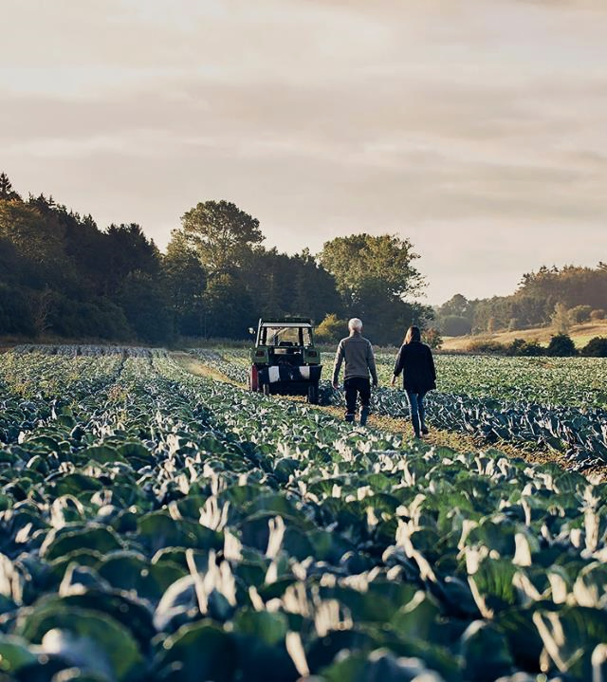
Mission
”Irma smager af mere! Inspirerer til nyt på bordet – og
til at tage ansvar.
Altid med et smil”

Slide 65

Vores byggesten
Vi kæmper for
at give danskerne
en mere bære-
dygtig hverdag
Vi kæmper for
ærlige varer
til ærlige
priser
Vi kæmper for
at danskerne
kan spare tid
i hverdagen
Vi kæmper for
kvalitet
og bedre
mad
Vi kæmper for
at gøre
en forskel
lokalt
Notes:
Vi kæmper for at give danskerne en mere bæredygtig hverdag
Vi er førende inden for økologi, dyrevelfærd og mere af det grønne.
Vi kæmper for at give kunderne adgang til mere bæredygtige dagligvarer.
Vi kæmper for ærlige varer til ærlige priser
Vi er et premium supermarked med en uovertruffen, personlig og kompetent service. Derfor er vi ikke blandt de billigste dagligvarebutikker. Men der er sammenhæng mellem pris og kvalitet, og vi har ingen "fornærmende priser".
Gennem vores weekendtilbud og Blå Dage har vores kunder desuden mulighed for at gøre en god handel.
Vi kæmper for at danskerne kan spare tid i hverdagen
Vi er stærke på nemme måltider.
Et mere effektivt udvalg og vores moderne indretning skal desuden hjælpe kunderne let og problemfrit gennem butikken.
Vores mission er dog ikke, at vores kunder skal så hurtigt som muligt gennem vores butikker. Vi vil nemlig gerne inspirere dem hele vejen.
Vi kæmper for kvalitet og bedre mad
Vi brænder for kvalitet og bedre mad, og vi er bannerførere for høj kvalitet til de kunder, der sætter pris på god mad – uanset om det laves fra bunden eller købes færdigt.
Vi kæmper for at løfte niveauet for velsmag og ærlighed, og gennem varekendskab vejleder vi vores kunder til at træffe det bedste valg.
Vi kæmper for at gøre en forskel lokalt
Vi gør en lokal forskel gennem personlig service og tætte relationer til vores kunder – i den daglige kontakt såvel som gennem events.
Vores butikker spiller meget forskellige roller lokalt, og derfor er der rum til lokal tilpasning af sortiment og aktiviteter.

Slide 66


Vi kæmper for at give danskerne en mere bæredygtig hverdag
Vi er førende inden for økologi, dyrevelfærd og mere af det grønne.
Vi kæmper for at give kunderne adgang til mere bære- dygtige dagligvarer og gør vores for at skåne klimaet bedst muligt.

Slide 67
Vi kæmper for
ærlige varer til ærlige priser
Vi er et premium supermarked med en uovertruffen personlig og kompetent service. Derfor er vi ikke blandt de billigste dagligvarebutikker. Men der er sammenhæng mellem pris og kvalitet, og vi har ingen ”fornærmende priser”.
Gennem vores weekend- tilbud og Blå Dage har vores kunder desuden mulighed for at gøre en god handel.

Slide 68
Vi kæmper for at danskerne kan spare tid i hverdagen
Vi er stærke på nemme måltider, og vi hjælper
derigennem vores kunder med at spare tid.
Et mere effektivt udvalg og vores moderne indretning skal desuden hjælpe kunderne let og problemfrit gennem butikken med masser af inspiration hele vejen rundt.
Vores mission er dog ikke, at vores kunder skal så hurtigt som muligt gennem vores butikker. Vi vil nemlig gerne inspirere dem på deres indkøbstur.

Slide 69
Vi kæmper for
kvalitet og bedre mad
Vi brænder for kvalitet og bedre mad, og vi er bannerførere for høj kvalitet til de kunder, der sætter pris på god mad
– uanset om det laves fra bunden eller købes færdigt.
Vi kæmper for at løfte niveauet for velsmag og ærlighed, og gennem varekendskab vejleder vi vores kunder til at træffe det bedste valg.

Slide 70
Vi kæmper for
at gøre en
forskel lokalt
Vi gør en lokal forskel gennem personlig service og tætte relationer til vores kunder - i den daglige kontakt, såvel som gennem events.
Vores butikker spiller meget forskellige roller lokalt, og derfor er der rum til lokal tilpasning af vores sortiment og aktiviteter.

Slide 71
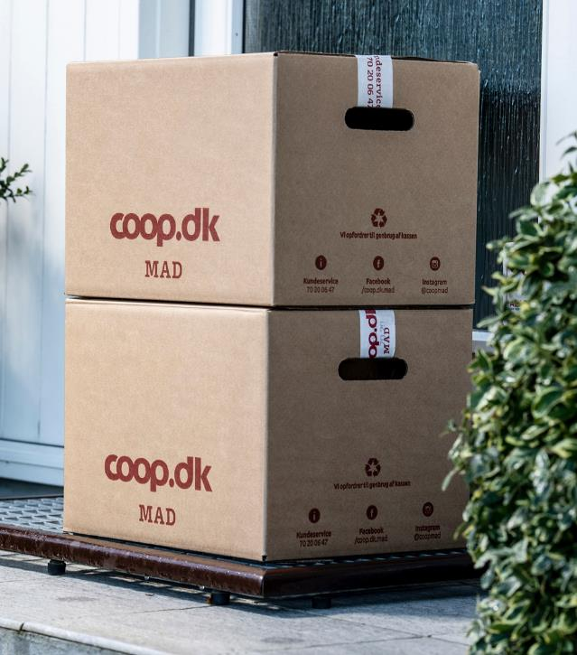
Mission
”Vi kæmper for at
gøre hverdagen nemmere med
ansvarlig levering
til døren af alt det bedste fra Coop”

Slide 72
Vores byggesten
Vi kæmper for
at give danskerne
en mere bære-
dygtig hverdag
Vi kæmper for
ærlige varer
til ærlige
priser
Vi kæmper for
at danskerne
kan spare tid
i hverdagen
Vi kæmper for
kvalitet
og bedre
mad
Vi kæmper for
at gøre
en forskel
lokalt
Notes:
Vi kæmper for at give danskerne en mere bæredygtig hverdag
Vi gør det nemt for vores kunder at handle sundt og ansvarligt online.
Vi leverer ansvarligt med egne chauffører på overenskomst og med elbiler i Storkøbenhavn.
Vi har specialbutikker med masser af inspiration til bl.a. at lave mad med mere grønt, og vi byder på det største sortiment af økologiske varer.
Vi kæmper for ærlige varer til ærlige priser
Vores hjemmeside gør det nemt for vores kunder at sammenligne priser og spare penge.
Derudover er det ekstra attraktivt at handle hos os, da alle Coops offline-fordele også gælder online.
Vi har altid masser af gode tilbud – både fra udvalgte kæder og på de varer, kunderne køber flest af.
Vi kæmper for at danskerne kan spare tid i hverdagen
Vi tilpasser indkøbsoplevelsen ud fra kundens forbrug og gør det nemt og hurtigt at handle ind i en travl hverdag – samtidig med, at vi inspirerer undervejs.
Vi arbejder løbende på at tilbyde endnu mere fleksibilitet og at reducere tiden fra bestilling til levering, så det ikke kræver lang planlægning at handle dagligvarer på nettet.
Vi kæmper for kvalitet og bedre mad
Vi har altid høj kvalitet på hylderne og et stort og stærkt sortiment af egne varemærker – lige fra Coop365 og Änglamark til rigtig mange af de kendte Irma-varer.
Derudover fylder vi løbende op med specialvarer af særlig god kvalitet. Målet er altid at inspirere vores kunder til at købe bedre og sundere – f.eks. tilbyder vi et bredt udvalg af frisk fisk og mørt kvalitetskød.
Vi kæmper for at gøre en forskel lokalt
Vi tilbyder lokale Bestil & Hent-løsninger og arbejder henimod at give alle butikker mulighed for nethandel – med eget sortiment, egne priser og egne kampagner.
Derudover fokuserer vi på at personalisere kunderejsen online, så vores kunder bliver endnu gladere for at handle på Coop.dk Mad.

Slide 73
Vi kæmper for at give danskerne en mere bæredygtig hverdag
Vi har altid stor fokus på sundhed og klima – og gør det nemt for vores kunder at handle sundt og ansvarligt online.
Vi leverer ansvarligt med egne chauffører på overenskomst og med elbiler i Storkøbenhavn.
Vi har specialbutikker med masser af inspiration til bl.a. at lave mad med mere grønt, og vi byder på det største sortiment af økologiske varer.

Slide 74
Vi kæmper for
ærlige varer til ærlige priser
Vores hjemmeside gør det nemt for vores kunder at sammenligne priser og spare penge.
Derudover er det ekstra attraktivt at handle hos os, da alle Coops offline-fordele også gælder online.
Vi har altid masser af gode tilbud – både fra udvalgte kæder og på de varer, kunderne køber flest af.

Slide 75
Vi kæmper for at danskerne kan spare tid i hverdagen
Vi tilpasser indkøbsoplevelsen ud fra kundens forbrug og gør det nemt og hurtigt at handle ind i en travl hverdag – samtidig med, at vi inspirerer undervejs.
Vi arbejder løbende på at tilbyde endnu mere fleksibilitet og at reducere tiden fra bestilling til levering, så det ikke kræver lang planlægning at handle dagligvarer på nettet.

Slide 76
Vi kæmper for
kvalitet og bedre mad
Vi har altid høj kvalitet på hylderne og et stort og stærkt sortiment af egne varemærker – lige fra Coop365 og Änglamark til rigtig mange af de kendte Irma-varer.
Derudover fylder vi løbende op med specialvarer af særlig god kvalitet. Målet er altid at inspirere vores kunder til at købe bedre og sundere. F.eks. tilbyder vi et bredt udvalg af frisk fisk og mørt kvalitetskød.

Slide 77
Vi kæmper for
at gøre en
forskel lokalt
Vi tilbyder lokale Bestil & Hent-løsninger og arbejder henimod at give alle butikker mulighed for nethandel – med eget sortiment, egne priser og egne kampagner.
Derudover fokuserer vi på at personalisere kunderejsen online, så vores kunder bliver endnu gladere for at handle på coop.dk Mad.

Slide 78
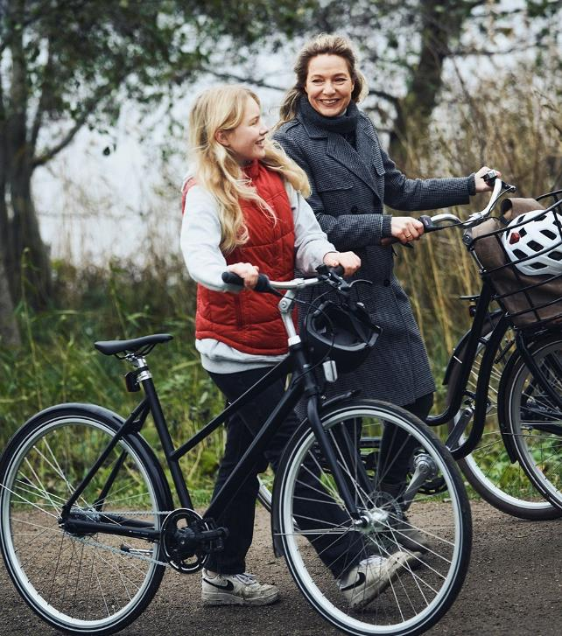
Mission
”Vi kæmper for at
gøre din hverdag nemmere med
ærlige varer til
ærlige priser”

Slide 79
Vores byggesten
Vi kæmper for
at give danskerne
en mere bære-
dygtig hverdag
Vi kæmper for
ærlige varer
til ærlige
priser
Vi kæmper for
at danskerne
kan spare tid
i hverdagen
Vi kæmper for
kvalitet og
bedre
mad
Vi kæmper for
at gøre
en forskel
lokalt
Notes:
Vi kæmper for at give danskerne en mere bæredygtig hverdag
Vi stiller høje krav til vores leverandører og har bl.a. et stort udvalg af Svanemærkede produkter og møbler i FSC-certificeret træ.
På vores hjemmeside vil vi desuden hjælpe vores kunder med at træffe mere bæredygtige valg ved hjælp af guides og indhold.
Vi kæmper for ærlige varer til ærlige priser
Vi er ikke altid de billigste, men vi følger markedet og justerer vores priser, så de er attraktive for vores kunder.
Der vil altid være gode tilbud at hente på Coop.dk Shopping – især for vores medlemmer.
Vi ønsker desuden, at vores fragtpriser skal være blandt de laveste i markedet, så det både er nemt og billigt at handle online.
Vi kæmper for at danskerne kan spare tid i hverdagen
Vores kunder kan shoppe alt, hvad de skal bruge i hverdagen, i én butik – hjemme fra sofaen.
Vi har fokus på at lave gode beskrivelser af vores varer, så det er nemt for kunden at træffe det rette valg. Og vi arbejder konstant på at gøre siden let og overskuelig.
Herudover bestræber vi os på at levere hurtigt hjem til kunderne eller til afhentning i butik eller pakkeboks. Og endelig skal det være nemt for kunderne at returnere deres køb – også i Coops butikker.
Vi kæmper for kvalitet og bedre mad
Vi stiller høje krav til vores leverandører og håndplukker kun varer, som vi kan stå inde for kvaliteten af.
De varer, som ender på vores onlinehylder, er særligt udvalgt, testet, vendt og drejet af vores passionerede medarbejdere, som alle er specialister inden for netop deres felt.
Vi kæmper for at gøre en forskel lokalt
Gennem

Slide 80
Vi kæmper for at give danskerne en mere bæredygtig hverdag
Ansvarlighed og bæredygtighed er mærkesager for os
– både hvad angår produktsortiment og levering.
Vi stiller høje krav til vores leverandører, så de produkter, som ender på vores online hylder, lever op til de højeste standarder på markedet.
Vi har bl.a. et stort udvalg af møbler i FSC-certificeret træ og Svanemærkede produkter. Uanset hvad vores kunder køber på Coop.dk Shopping, kan de være sikre på, at der er omtanke bag.
På vores hjemmeside vil vi desuden hjælpe vores kunder med at træffe mere bæredygtige valg ved hjælp af guides og indhold, og vi arbejder løbende på at udvikle vores leveringsmetoder i en mere bæredygtig retning.
Vi kæmper for ærlige varer til ærlige priser.

Slide 81
Vi kæmper for
ærlige varer til ærlige priser
Vi vil være kendt for at sælge ærlige varer til ærlige priser.
Der vil altid være gode tilbud at hente på Coop.dk Shopping – især for vores medlemmer. Vi er ikke altid de billigste, men vi følger løbende markedet og justerer vores priser, så de er attraktive for vores kunder.
Vi ønsker desuden, at vores fragtpriser skal være blandt de laveste i markedet, så det er nemt og billigt at handle online.

Slide 82
Vi kæmper for at danskerne kan spare tid i hverdagen
Nemhed er en vigtig del af Coop.dk Shoppings kernefor- tælling. Vi tilbyder et bredt udvalg af kendte mærkevarer. Kort sagt: Alt hvad man skal bruge til hverdagen. Og vores kunder kan shoppe det hele i én butik – hjemme fra sofaen. De slipper for lange køer og tunge bæreposer og får mere tid til det, der er vigtigt.
Vi har fokus på at lave gode beskrivelser af vores håndplukkede varer, så det er nemt for kunden at træffe det rette valg. Og vi arbejder konstant på at gøre siden let og overskuelig. Det skal være nemt at handle hos os.
Herudover bestræber vi os på, at vores varer leveres hurtigt hjem til kunderne eller til afhentning i butik eller pakkeboks. Og sidst men ikke mindst, så skal det være nemt for kunderne at returnere deres køb – også i Coops butikker.

Slide 83
Vi kæmper for
kvalitet og bedre mad
Når vores kunder handler på Coop.dk Shopping, kan de være sikre på, at kvaliteten er i orden.
De varer, som ender på vores online hylder, er særligt udvalgt, testet, vendt og drejet af vores passionerede medarbejdere, som alle er specialister inden for netop deres felt.
Vi stiller høje krav til vores leverandører og håndplukker kun varer, som vi kan stå inde for kvaliteten af. Ligesom vores kunder køber vi nemlig ikke hvad som helst.

Slide 84
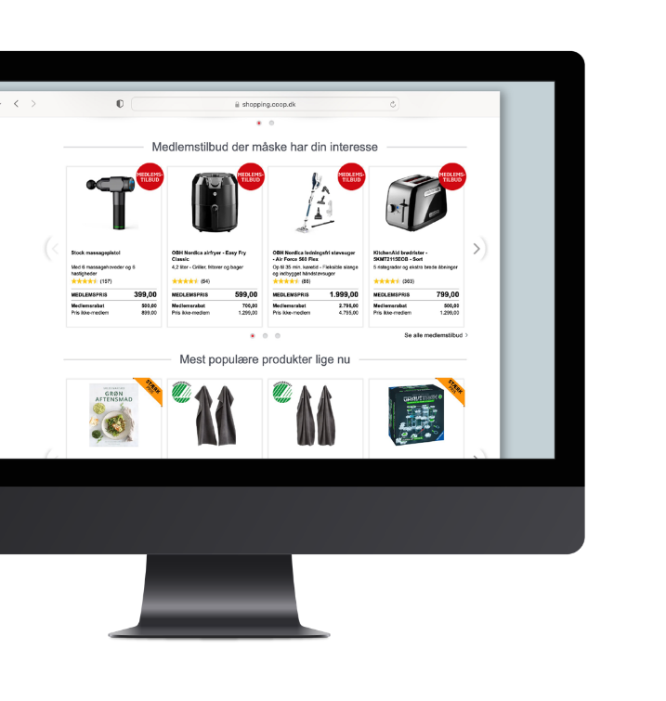
Vi kæmper for
at gøre en
forskel lokalt
Gennem personalisering af vores hjemmeside og vores kampagner tilpasser vi kunderejsen, så kunden får en unik oplevelse, som er relevant for den enkelte, fra start til slut.

Slide 85
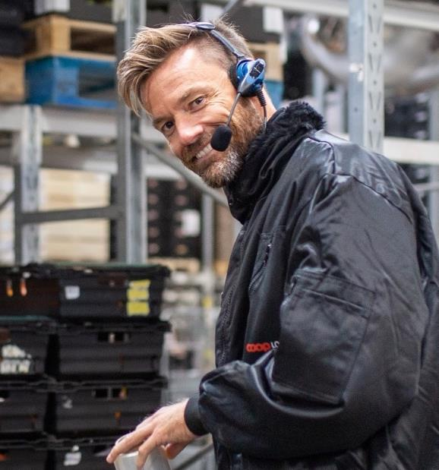
Vores
med-arbejdere

Slide 86
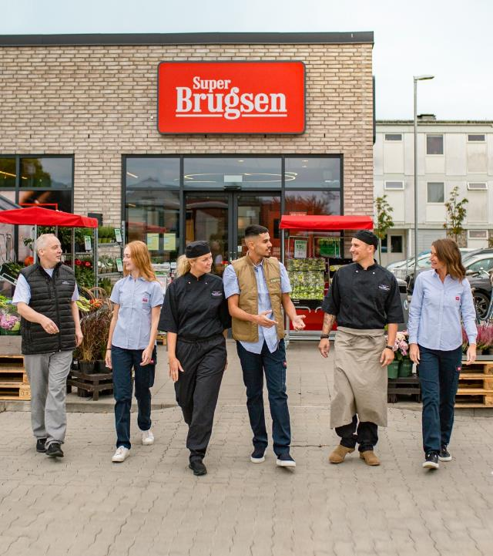
En bevægelse man kan købe ind i
Et fællesskab baseret på ansvar, mangfoldighed og engagement.
Et fællesskab drevet af mennesker med drømme og drivkraft, som hver dag tages med på arbejde.
Vi skal have de rigtige mennesker, for vores forretning trives kun, hvis vi kan fastholde og tiltrække de dygtigste af slagsen.
Notes:
Når vi står op om morgenen, så er det ikke kun for at gå på arbejde. Sammen gør vi en forskel for de kollegaer og kunder, vi møder i løbet af dagen.
Smil og hjælpsomhed gør en verden til forskel i hverdagen.

Slide 87

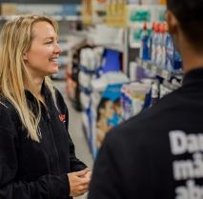
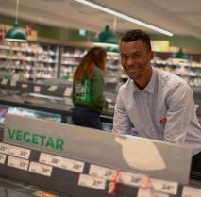
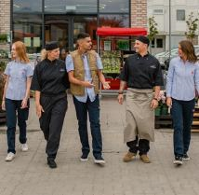
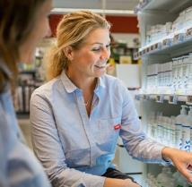
Vores medarbejdere
Vi kæmper for
god ledelse
Vi kæmper for at fastholde og rekruttere de dygtigste medarbejdere
Vi kæmper for de unge
Vi kæmper for mangfoldighed
Vi kæmper for en kultur med ejerskab og engagement
Notes:
Vi går forrest i kampen for mere økologi, mindre kemi, mindre plastik, mindre madspild, og vi gør det ikke kun, fordi det er stigende krav fra vores kunder – ansvarlighed har altid været en dyd i Coop.
Vi har en særlig stærk tradition for at tage samfundsansvar. Den udspringer af vores historie som en forening stiftet af forbrugere – og adskiller os fundamentalt fra vores konkurrenter.
I Coop kæmper vi hver dag for at fastholde og rekruttere de dygtigste medarbejdere. Det er vi ikke ene om. Derfor skal vi blive bedre til at positionere os som en attraktiv og ansvarlig arbejdsplads.
I Coop kæmper vi for at rekruttere og fastholde unge medarbejdere. De skal have lyst til at blive hos os længere og se Coop som en meningsfuld og attraktiv arbejdsplads med store karrieremuligheder.
Og når vi ændrer på de unges syn på Coop som arbejdsplads, smitter det også af på de unges lyst til at handle hos os.
I Coop kæmper vi hver dag for mangfoldighed. Det er en del af ånden i andelsbevægelsen og dermed en del af Coops historie.
Vi skal også have mangfoldigheden ind i mødet med kunden i vores butikker, i vores markedsføring og i andre kunderettede aktiviteter.
I Coop kæmper vi for en stærk kultur præget af ejerskabsfølelse – uanset hvad den enkelte er ansvarlig for.
Vi skal være bevidste om, at det vi siger, det vi gør, og det vi tror på, alt sammen påvirker Coops kultur.
Det handler om på én gang at indfri målene i vores vækststrategi og samtidig sikre et højt engagement hos alle.

Slide 88

Vi kæmper for
god ledelse
I Coop kæmper vi hver dag for at fastholde og rekruttere de dygtigste medarbejdere. Det er vi ikke ene om. Derfor skal vi blive bedre til at positionere os som en attraktiv og ansvarlig arbejdsplads.

Slide 89
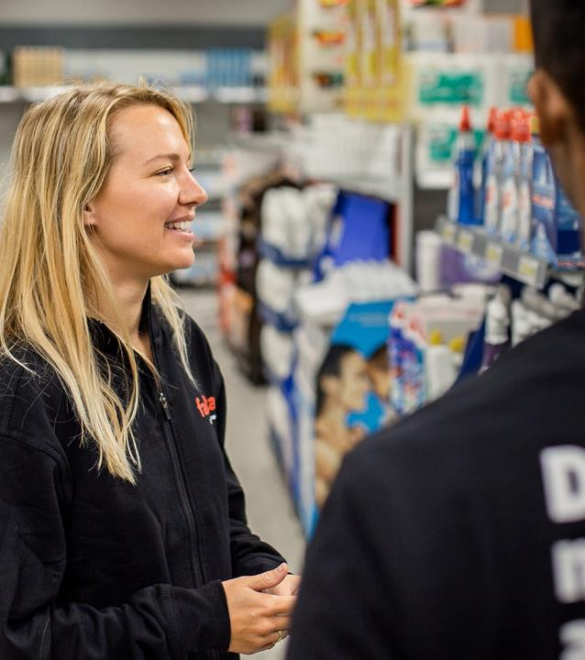
Vi kæmper for at fastholde og rekruttere de dygtigste medarbejdere
I Coop kæmper vi hver dag for at fastholde og rekruttere de dygtigste medarbejdere. Det er vi ikke ene om. Derfor skal vi blive bedre til at positionere os som en attraktiv og ansvarlig arbejdsplads.

Slide 90
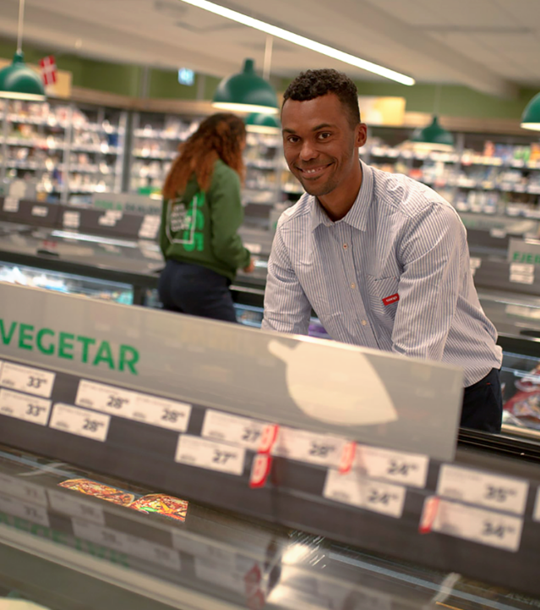
Vi kæmper
for de unge
I Coop kæmper vi for at rekruttere og fastholde unge medarbejdere. De skal have lyst til at blive hos os længere og se Coop som en meningsfuld og attraktiv arbejdsplads med store karrieremuligheder. Og når vi ændrer på de unges syn på Coop som arbejdsplads, smitter det også af på de unges lyst til at handle hos os.

Slide 91
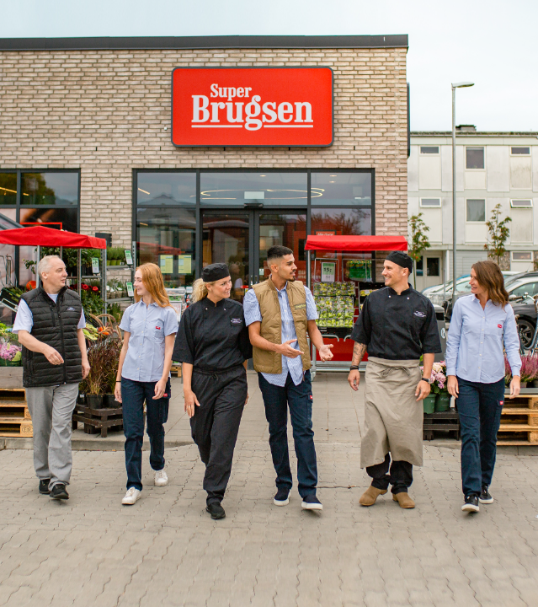
Vi kæmper for mangfoldighed
I Coop kæmper vi hver dag for mangfoldighed. Det er en del af ånden i andelsbevægelsen og dermed en del af Coops historie.
Vi skal også have mangfoldigheden ind i mødet med kunden i vores butikker, i vores markedsføring og i andre kunderettede aktiviteter..

Slide 92

Vi kæmper for en kultur med ejerskab og engagement
I Coop kæmper vi for en stærk kultur præget af ejerskabsfølelse – uanset hvad den enkelte er ansvarlig for.
Vi skal være bevidste om, at det vi siger, det vi gør, og det vi tror på, alt sammen påvirker Coops kultur.
Det handler om på én gang at indfri målene i vores vækststrategi og samtidig sikre et højt engagement hos alle.

Slide 93

Vores
Coop
i tal

Slide 94
Markedsandel på 33%
— mere end 1.000 butikker landet over
Vores Coop i tal
Koncern

Slide 95
Vores Coop i tal
Koncern

Slide 96
Vores Coop i tal
Kunder
og med-lemmer

Slide 97
Vores Coop i tal
Medier

Slide 98
TAK TIL ALLE JER
DER HAR BIDRAGET
TIL KERNEFORTÆLLINGEN

